Slide 1
1장 프로그램의 발전 과정
1.1 클라이언트 PC 기반 프로그램
1.2 클라이언트-서버 기반 프로그램 동작 방식
1.3 웹 기반 프로그램 동작 방식

Slide 2
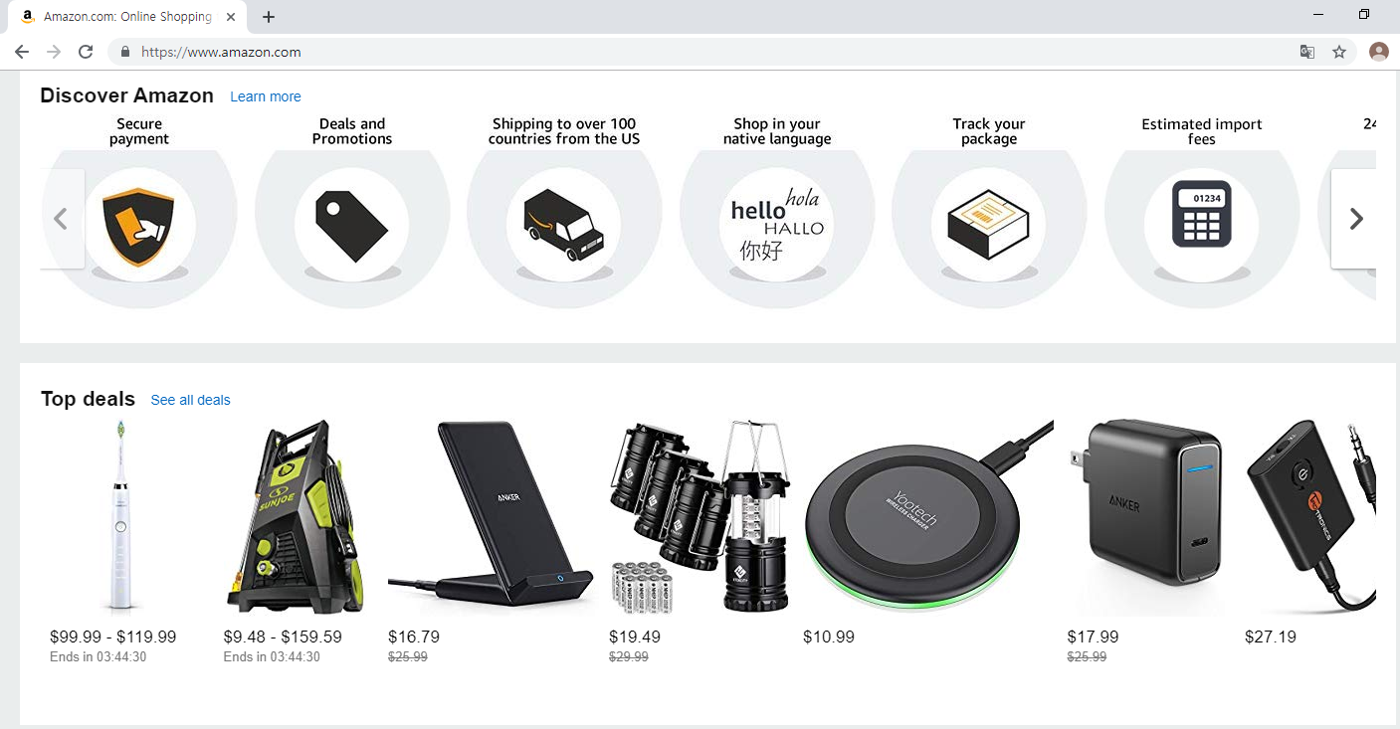

1장 프로그램의 발전 과정
1.1 클라이언트 PC 기반 프로그램
프로그램 발전 과정
클라이언트 PC 기반 프로그램
클리이언트/서버 프로그램
웹 기반 프로그램

Slide 3
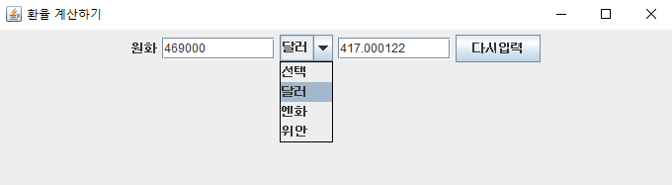
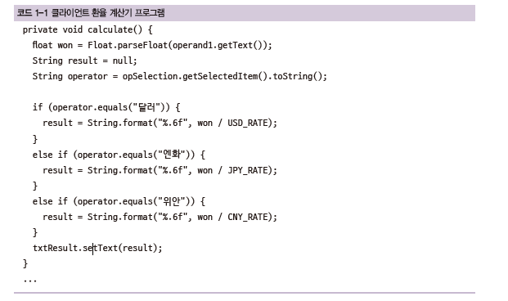
1장 프로그램의 발전 과정
1.1 클라이언트 PC 기반 프로그램
클라이언트 PC 기반 프로그램의 특징
클라이언트 PC에서 실행하면서 모든 기능을 수행
클라이언트 PC에서 실행되는 자바 로 구현한 환율 계산기

Slide 4
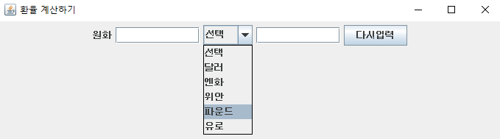
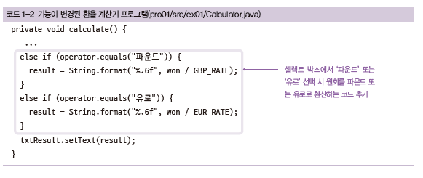
1장 프로그램의 발전 과정
1.1 클라이언트 PC 기반 프로그램
파운드와 유로화 변환 기능이 추가된 환율 계산기
소스 코드를 추가 후 다시 모든
클라이언트 PC에 설치하거나
업그레이드를 해야 합니다.

Slide 5
1장 프로그램의 발전 과정
1.1 클라이언트 PC 기반 프로그램
클라이언트 PC 기반 프로그램의 문제점
프로그램이 변경될 때마다 일일이 다시 설치해야함
데이터베이스 접속 정보와 같은 정보가 쉽게 노출 될 수 있어 보안에 취약함

Slide 6


1장 프로그램의 발전 과정
1.2 클라이언트-서버 기반 프로그램 동작 방식
클라이언트- 서버 기반 프로그램 구조
클라이언트
서버
클라이언트- 서버 기반 프로그램 특징
클라이언트 프로그램은 화면 기능과 데이터 송·수신만 제공
모든 기능은 서버에서 수행

Slide 7
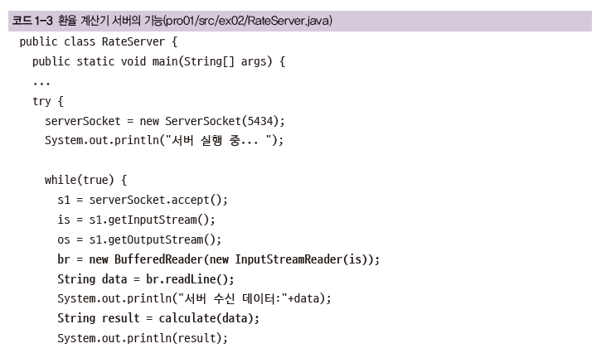
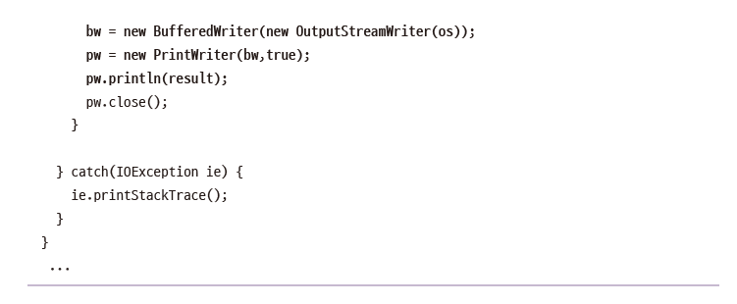
1장 프로그램의 발전 과정
1.2 클라이언트-서버 기반 프로그램 동작 방식
서버가 담당하는 계산기 기능

Slide 8
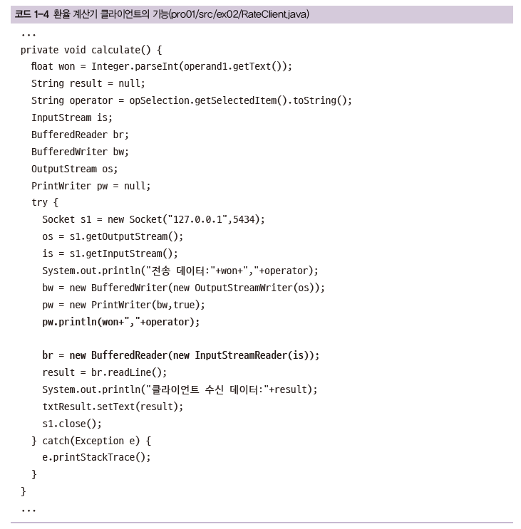
1장 프로그램의 발전 과정
1.2 클라이언트-서버 기반 프로그램 동작 방식
클라이언트가 담당하는 기능

Slide 9
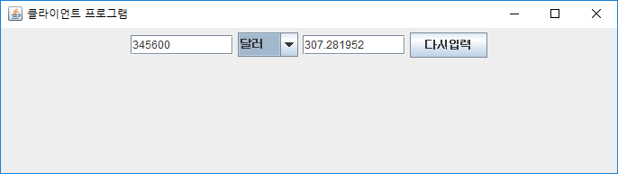
1장 프로그램의 발전 과정
1.2 클라이언트-서버 기반 프로그램 동작 방식
실행 결과
클라이언트-서버 기반 프로그램의 특징
기능(로직)이 변경되어도 모두 서버에서 처리하므로 클라이언트 프로그램은 수정할 필요가 없음
중요한 기능은 서버에서 처리하므로 보안 측면에서도 우수함
그러나 사용자에 관련된 화면 기능이 바뀌면 클라이언트 프로그램도 수정해서 다시 설치해야함

Slide 10
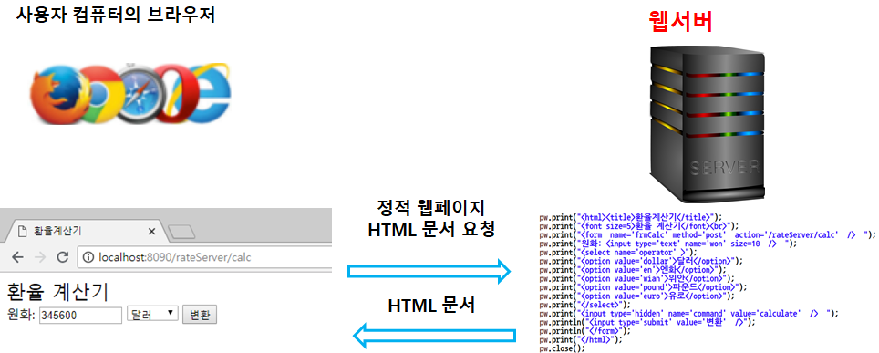
1장 프로그램의 발전 과정
1.3 웹 기반 프로그램 동작 방식
웹 기반 프로그램 구조
화면과 데이터 처리를 모두 서버에서 수행함
브라우저에서 웹 페이지를 요청합니다.
브라우저는 서버에서 전송된 HTML을 화면에 표시합니다.

Slide 11
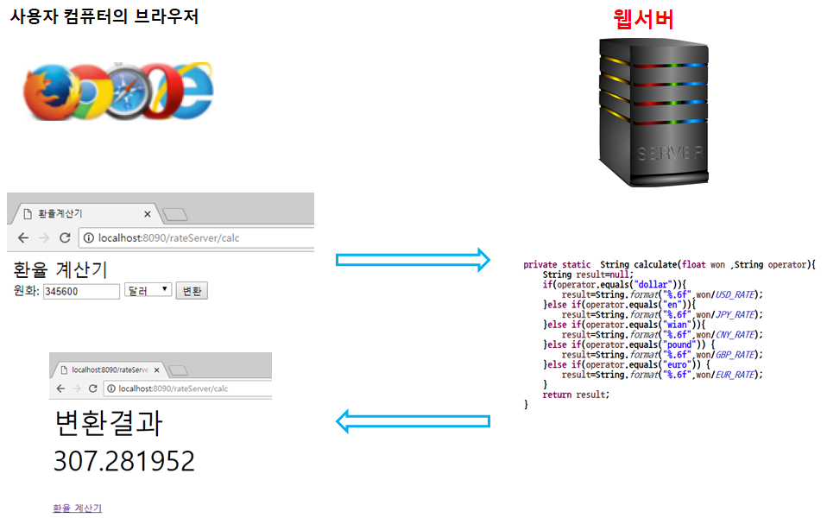
1장 프로그램의 발전 과정
1.3 웹 기반 프로그램 동작 방식
웹 기반 환율 계산기 동작 과정
화면에서 처리할 데이터를 입력 후 서버에 요청합니다.
서버는 브라우저에서 전송된 데이터를 받아서 처리합니다.
서버는 처리 결과를 브라우저로 전송해서 결과를 보여줍니다.

Slide 12
1장 프로그램의 발전 과정
1.3 웹 기반 프로그램 동작 방식
웹 기반 프로그램의 특징
화면과 로직을 서버에서 모두 처리하므로 클라이언트가 특별히 수행할 작업이 없음
모든 기능이 서버에서 처리되므로 보안 면에서도 월등히 우수함

Slide 13
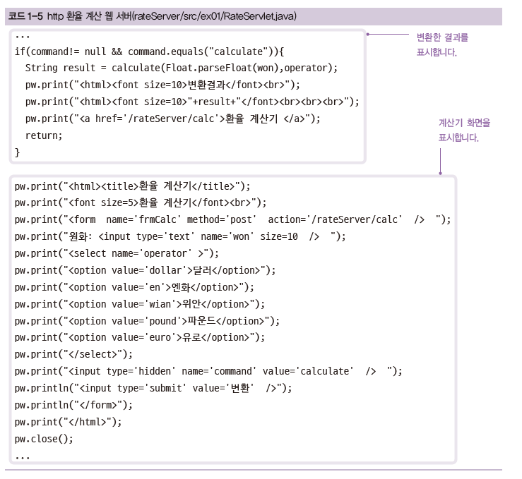
1장 프로그램의 발전 과정
1.3 웹 기반 프로그램 동작 방식
화면과 계산 기능을 모두 처리하는 환율 계산기

Slide 14
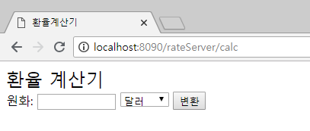
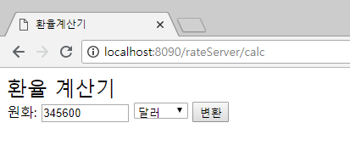
1장 프로그램의 발전 과정
1.3 웹 기반 프로그램 동작 방식
브라우저에서 http://localhost:8090/rateServer/calc로 요청 시 계산기 화면 표시
텍스트 필드에 변환할 원화를 입력 후 변환 버튼 클릭

Slide 15
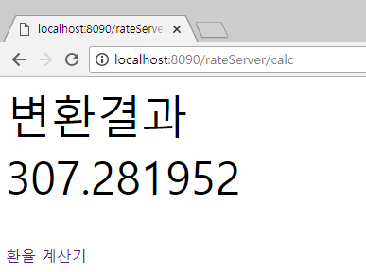
1장 프로그램의 발전 과정
1.3 웹 기반 프로그램 동작 방식
서버에서 전달된 원화를 달러로 변환 후 브라우저로 결과 출력

